Slide 1
Sistemas Energéticos de Distrito
Guillermo Soriano
gsorian@Espol.edu.ec
CERA-ESPOL
Septiembre 2021

Slide 2
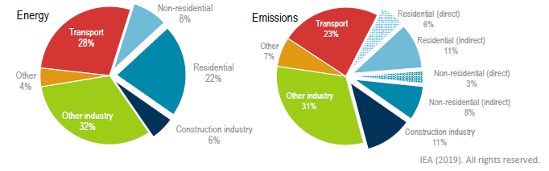
Sector de edificaciones
Las edificaciones representa el 33% del consumo global de energía final y en cuanto a emisiones totales relacionadas con la energía el 39%.
Emprender acciones de eficiencia energética y reducción de emisiones en este sector es clave para los esfuerzos de mitigación de cambio climático y desarrollo sostenible

Slide 3
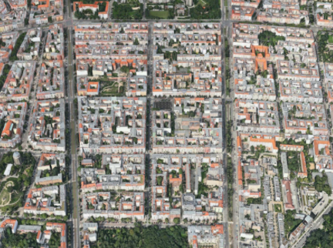
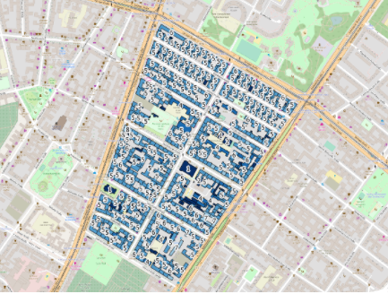
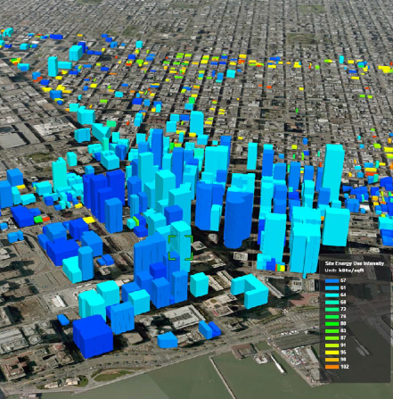
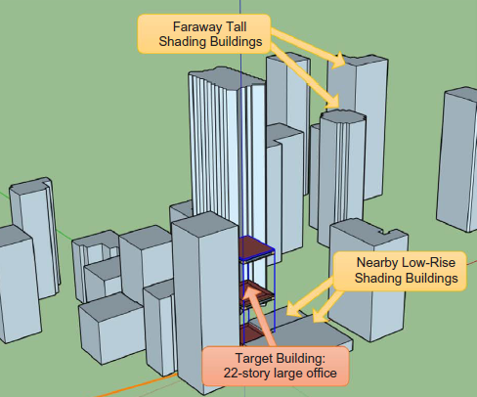
Sistemas Distritales
Son grupos de edificaciones, manzanas, sectores, urbanizaciones o barrios enteros.
Existe interés de investigación en ambientes urbanos, e.g. capturar interacciones entre edificios individuales, sistemas de energía de distrito, recursos energéticos distribuidos, etc.
Utilizando enfoques de modelado bottom-up, se explora nuevas tecnologías y analiza cambios específicos en entornos urbanos, con las siguientes aplicaciones:
- Evaluación de políticas energéticas.
- Análisis de efectos de islas de calor.
- Impactos de cambio climático.

Slide 4
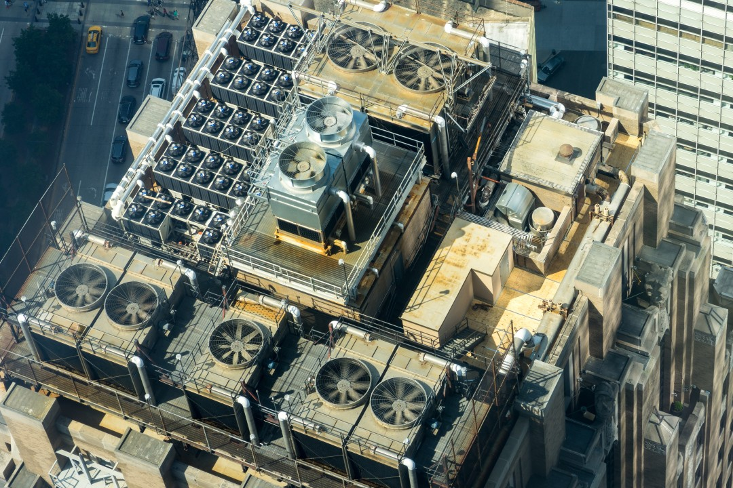
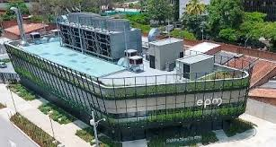
Distritos de Frío y Calor - DHC?
Son plantas centralizadas que producen energía térmica, ya sea de calor o frío, para ser distribuida como un servicio tercerizado a edificaciones, o lugares con una alta densidad de demanda, por medio de redes aisladas.
Torres de enfriamiento
Planta centralizada.
(Medellín, Colombia)

Slide 5
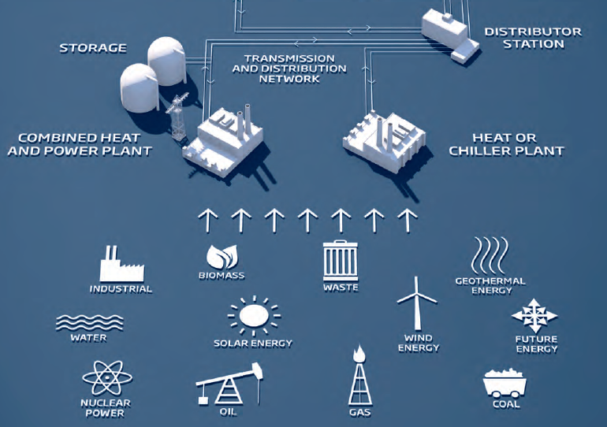
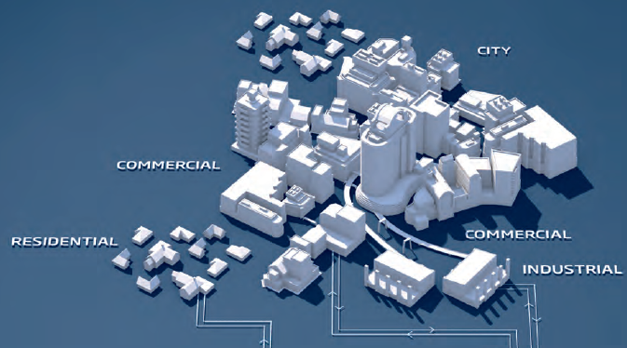
Descripción general de un DHC
Suministro
Demanda

Slide 6
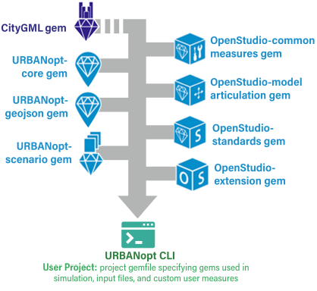
Problemática dentro de las ciencias computacionales
Análisis de sistemas complejos de ingeniería requiere vincular múltiples herramientas emergentes.
Herramientas que usualmente no son de usuario final (especialmente los de open-source).
Principales lenguajes usados: Ruby y Python
e.g., UrbanNopt, posee varios módulos que pueden personalizarse para integrarse con otras herramientas y generar nuevos flujos de trabajo para realizar tareas de diseño urbano específicas.
Arquitectura de software para un proyecto en URBANopt.
measures se refiere a scripts, por ejemplo, de medidas de eficiencia energética.

Slide 7
Actividades Específicas
Usar SDKs existentes como URBANopt para personalizar los módulos existentes, en función de las necesidades de investigación del CERA (Distritos térmicos, islas de calor urbana, y cambio climático).
Crear flujos de trabajo personalizados en función de estas necesidades
Llevar un control de cambios en GitHub.
Crear APIs para usuarios del CERA.
Elaboración de artículos científicos.

Slide 8
Gracias!
Guillermo Soriano
gsorian@Espol.edu.ec
CERA-ESPOL

